Slide 1
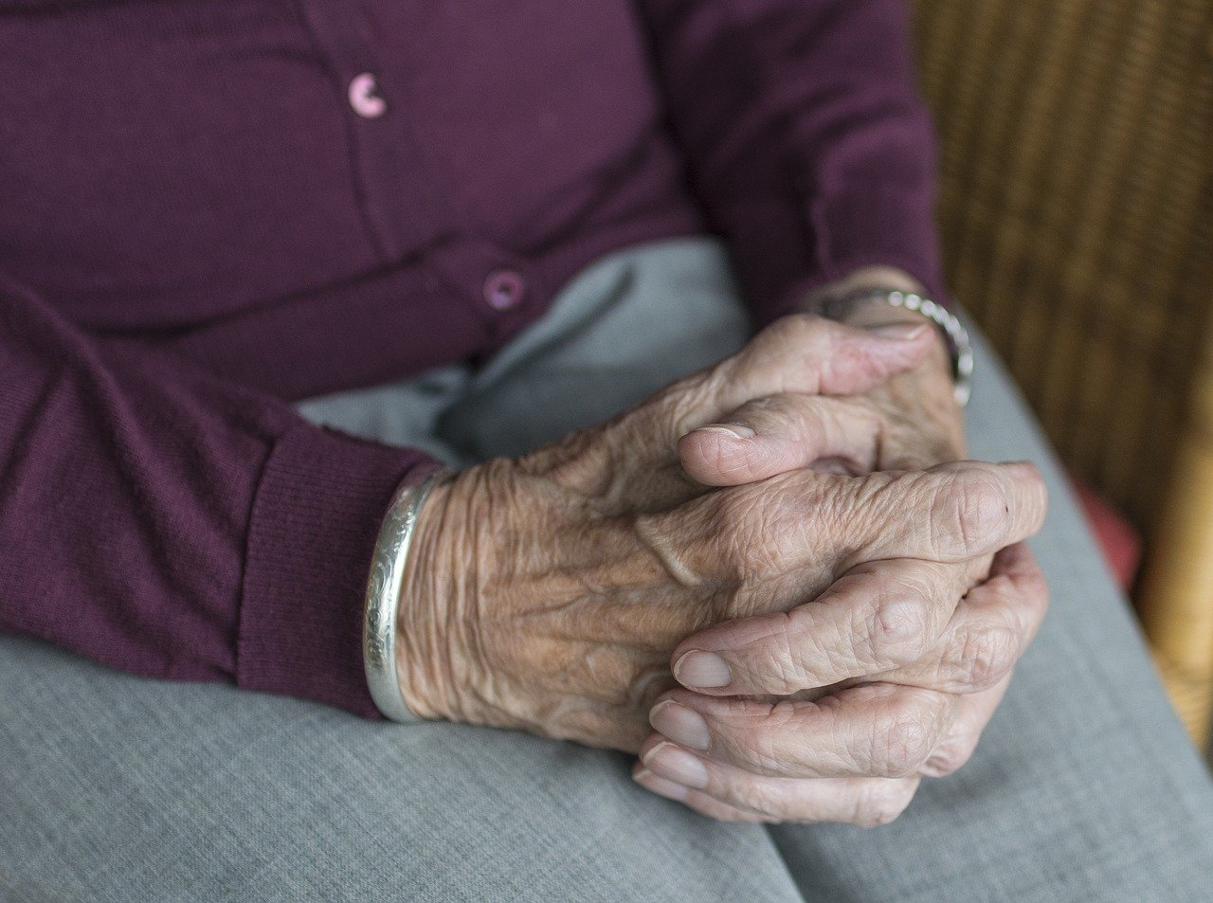
Perushoito: Iho ja haavat
Riina Lindström

Slide 2
Iho (eli cutis)
Suurin elin, pinta-ala n. 2 m² (vrt. sängyn peitto)
Paino noin 5 % koko painostamme
Paksuus 1-4 mm
- ohuinta iho on kainaloissa, nivusissa,
silmäluomissa
- paksuinta jalkapohjissa, kämmenissä,
hiuspohjassa
- naisten ja lasten iho ohuempaa kuin
miesten
Pinta hapan (bakteerit, tali, hiki), pH = 3-6 (5,5)

Slide 3
Ihon tehtävät
Suojella alla olevia kudoksia (suojamuuri)
Osallistua lämmönsäätelyyn
Toimia verivarastona
Erityselin
Aistinelin
Ihossa valmistuu D –vitamiinia auringon valon avulla

Slide 4
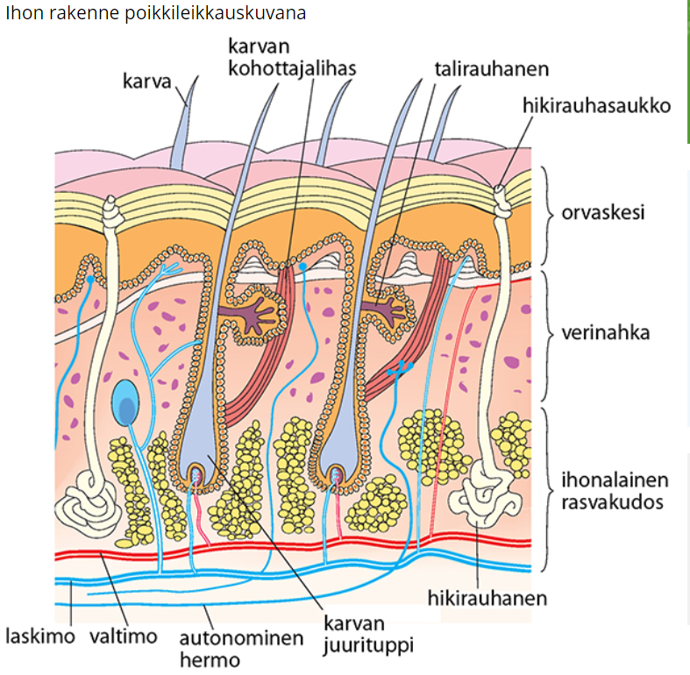
Ihon poikkileikkauskuva
Kuva: Lääkärikirja Duodecim -kuvat

Slide 5
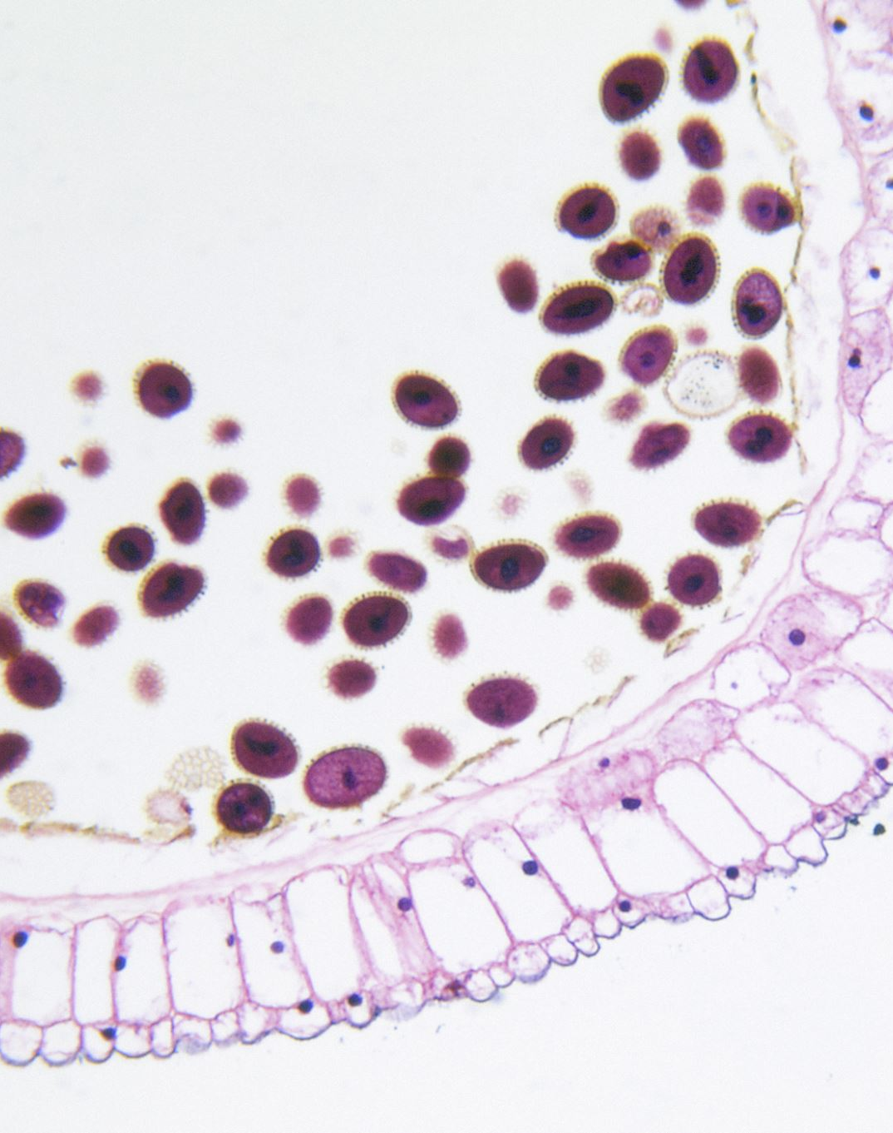
Ihon kerrokset
Ihon pintakerros eli epidermis eli orvaskesi
Dermis eli korium eli verinahka
Subcutis eli ihonalaiskudos

Slide 6
Ihon kerrokset: orvaskesi (epidermis)
Yksinkertaista epiteelikudosta
Pintaosa sarveistunutta ja kuollutta marraskettä
Ihon pinnalla normaaliflooran bakteereja -> estävät patogeenien kasvua
Uusiutuminen tyvisolukerroksesta käsin, koko orvaskesi uusiutuu 3-4 viikossa
Orvaskedessä melanosyyttejä -> ihon väri
Orvaskedessä ei ole verisuonia

Slide 7
Ihon kerrokset: verinahka (dermis)
Antaa iholle muodon ja tukee vahvalla sidekudoksella, jossa kollageeni- ja elastiinisäikeitä
Sisältää verisuonia, hermoja, hermopäätteitä, talirauhasia, hikirauhasia, karvasipuleita ja karvatuppia….

Slide 8
Ihon kerrokset: ihonalaiskudos (subcutis)
Muodostuu löyhästä sidekudoksesta ja rasvakudoksesta
Runsaasti rasvasoluja, jotka toimivat ”iskunvaimentimina” ja lämmöneristeinä
Rasvasolukerroksen paksuus vaihtelee (2 mm – yli 10 cm)
Sukupuoli vaikuttaa rasvan kertymiseen -> murrosiässä tyttöjen rasvakudos lisääntyy (estrogeenit)

Slide 9
Ihon rauhaset 1/2
Hikirauhaset
- ohuita, mutkittelevia tiehyitä, alaosastaan
sykkyrällä
- eniten käsissä, jalkapohjissa, kainaloissa,
otsalla, pään takaosa
- normaalisti hikeä erittyy 0,5-1 l/vrk,
kuumassa jopa 10 l/vrk
- hiki on hapanta (pH 4-6) -> hillitsee
bakteerien ja sienten kasvua
- autonominen hermosto säätelee
hikirauhasten toimintaa

Slide 10
Ihon rauhaset 2/2
Talirauhaset
- päästään pussimainen rauhanen, tiehyt
johtaa karvatuppeen -> tali kulkeutuu
samasta huokosesta, josta ihokarva
- voitelee ihoa, pitää ihon pehmeänä ja
suojaa -> vesiliukoiset aineet huonosti läpi
- eniten kasvoissa, selässä ja rinnassa
- jaloissa ja kämmenissä ei lainkaan
- sukupuolihormonit säätelevät rauhasten
eritystä

Slide 11
Ihon läpi imeytyvät aineet
Yleensä imeytyminen heikkoa -> lääkeaineen molekyylikoko, rasvaliukoisuus
-> pienet molekyylit läpäisevät ihon esteen suuria paremmin. Rasvaliukoiset aineet kulkevat vesiliukoisia paremmin ihon sarveistuneen osan solujen välitilojen kautta verinahan kapillaareihin (rotigotiini -> Parkinson, fentanyyli).
Jotkut lääkkeet annostellaan lääkelaastareilla (hormonikorvaushoito, hydrokortisonivoiteet, matkapahoinvointilääkkeet, nitrovalmisteet)

Slide 12
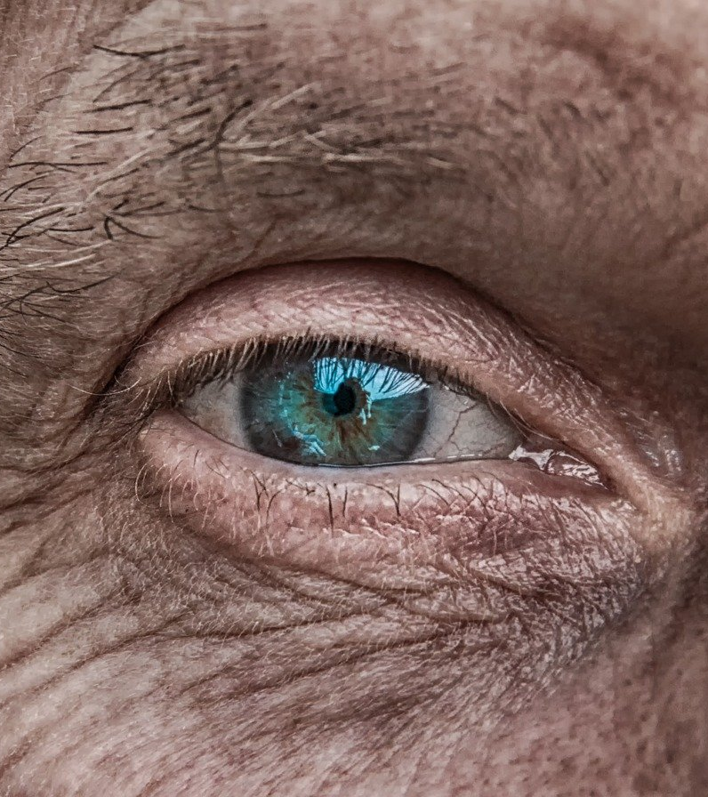
Ikä vaikuttaa ihoon 1/2
Orvaskeden solut vähenevät
Verinahan kollageenisyyt rappeutuvat -> iho ohenee
Talin eritys vähenee -> iho kuivuu
Arpikudoksen muodostuminen hidastuu
Hermopäätteet surkastuvat
Luomet, mustelmat, ihon ”kirjavuus”
Melaniinin tuotanto vähenee -> hiusten harmaantuminen

Slide 13
Ikä vaikuttaa ihoon 2/2
Verisuonten määrä vähenee, joten haavat parantuvat hitaasti
Suupieliin muodostuvat poimut keräävät kosteutta -> voi altistaa hiivatulehduksille
Puolustuskyky bakteereita, viruksia ja hiivatulehduksia vastaan heikkenee
Hikoilu vähenee, kuuman sieto heikkenee
Ihon kasvaimet: hyvänlaatuisia ja pahanlaatuisia muutoksia

Slide 14
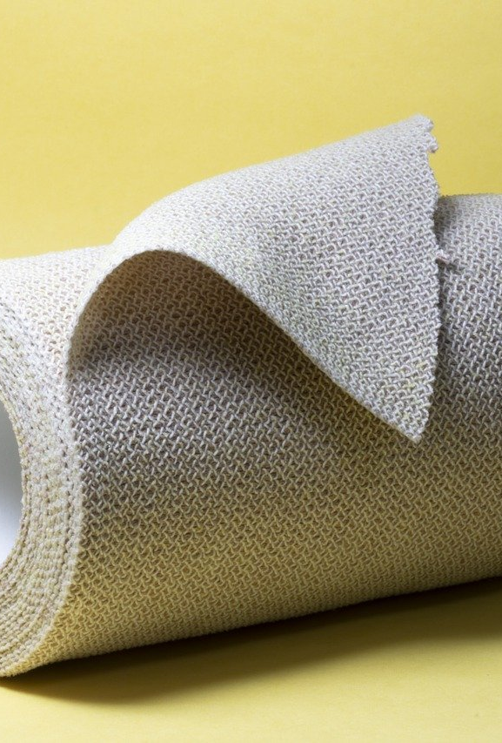
Ihovauriot
HAAVAT
akuutti haava; vammamekanismin mukaan puhdas tai likainen, tuore (<6 tuntia) tai vanha
krooninen haava; paraneminen pitkittynyt tai haava uusiutunut samaan paikkaan. Tavallinen krooninen haava verenkierron heikkoudesta johtuva säärihaava tai painehaava, valtimokovettumataudin aiheuttama jalkahaava (diabetes!!!)
kroonisen haavan hoidossa ehdoton edellytys perussairauden huolellinen hoito, mutta ENNALTAEHKÄISY ja varhainen toteaminen TÄRKEÄÄ

Slide 15
Haavan paranemisprosessi
sama avoimessa ja suljetussa haavassa
alkaa haavan syntyessä ja päättyy, kun kudoksen vetolujuus palautunut
paranemisnopeus riippuu haava-alueen verenkierrosta, haavan kosteudesta, lämpötilasta ja happamuudesta sekä ravitsemustilasta
paranemisprosessin häiriötekijöitä lika, verenvuoto, vierasesineet, infektiot, lääkitys, perussairaudet ja huono ravitsemustila – varhainen tunnistaminen ja mahdollisuuksien mukaan poistaminen tärkeitä
haavan paranemisvaiheet (https://www.terveyskyla.fi/haavatalo/tietoa/yleist%C3%A4-haavoista/haavan-paranemistavat-ja-vaiheet)
Notes:
Haavan paraneminen monimutkainen biologinen prosessi: 4 vaihetta (verenvuodon tyrehtyminen, tulehdus, korjaus ja kypsymisvaiheet)
DM: hyperglykemia heikentää haavan paranemista

Slide 16
Painehaava 1/3
Decubitus eli makuuhaava
= paikallinen vaurio iholla tai sen alla olevassa kudoksessa
Vaurion aiheuttaa paine, ihon venyminen, hankaus tai kaikki yhdessä
tavallisesti asennonvaihto terveellä ihmisellä omatoimisesti
painehaavan riskipotilaalla ei tätä suojamekanismia
painehaavan riskin arviointi (https://www.shhy.fi/hoito-ja-toimintaohjeet/stop-info/)
verenkierron estymisen seurauksena puristuksissa olevalla kudosalueella puutumista ja kipeytymistä -> kudostuho alkaa ja syntyy kudoskuolio eli nekroosi

Slide 17
Painehaava 3/3
yli 2 tuntia kestävä kriittisen painerajan ylittävä paine vaikuttaa terveeseenkin kudokseen -> asennon vaihdot
painehaavan riskitekijöitä: kohonnut kudospaine, ihon venyminen, liikkumattomuus, ihon kosteus, aliravitsemus ja ikääntyminen
SUURIN RISKI PITKÄAIKAINEN ASENTO, JOKA EI MUUTU! (pitkäaikainen vuodelepo, pyörätuolissa istuminen)
PAINEHAAVAN EHKÄISY JA HOITO PERUSTUVAT SAMOILLE PERIAATTEILLE: ihon puhtaus, ihon tarkastaminen, vaipat, suojavoiteet ja levyt, vaatteet, liikkuminen / asennonvaihdot ja asentohoidot erilaisin apuvälinein (tyynyt, decubituspatjat jne.), vaikeissa decubituksissa tarvittaessa kirurginen hoito

Slide 18
Painehaava 3/3
ihon lieväänkin punoitukseen mahdollisella decubitusalueella pitää reagoida välittömästi – ei saa hieroa -> tarkka seuranta, tehostettu ihonhoito, asentohoidot
haavan synnyttyä laajenemisen estäminen ja haavan mahdollisimman nopea paraneminen tavoitteena
painehaavat hoidetaan avoimena haavana paranemisperiaatteiden mukaisesti

Slide 19
Asentohoito
Jo lyhytaikainen paine iholla voi aiheuttaa alkavat painehaavan
Vaihda asentoa 2-4 h välein
Istuessa painon keventäminen 15-30 min välein jos potilas itse pystyy
Istuma-asennon korjaaminen heti, kun esim. valahtaa tai kallistuu sivulle
Tyynyjä ja pehmusteita asennon tukemiseen (tarkkana ettei luisille aluielle kohdistu venytystä tai painetta)
Ei 90 asteen kylkiasentoa

